Slide 1
স্বাগতম

Slide 2
শিক্ষক পরিচিতি
মোঃ মিজানুর রহমান
সহকারি শিক্ষক
চৌধুরাণী গার্লস স্কুল এন্ড কলেজ
পীরগাছা,রংপুর ।
E-mail: mijaeid@gmail.com
Mobile : 01715572082

Slide 3
পাঠ পরিচিতি
পাঠ পরিচিতি
শ্রেণি : ষষ্ঠ
বিষয় : তথ্য ও যোগাযোগ প্রযুক্তি
অধ্যায়: পঞ্চম
ইন্টারনেট পরিচিতি
সময় : 4০ মিনিট
তারিখ : ১৭-09-2020 খ্রিঃ

Slide 5
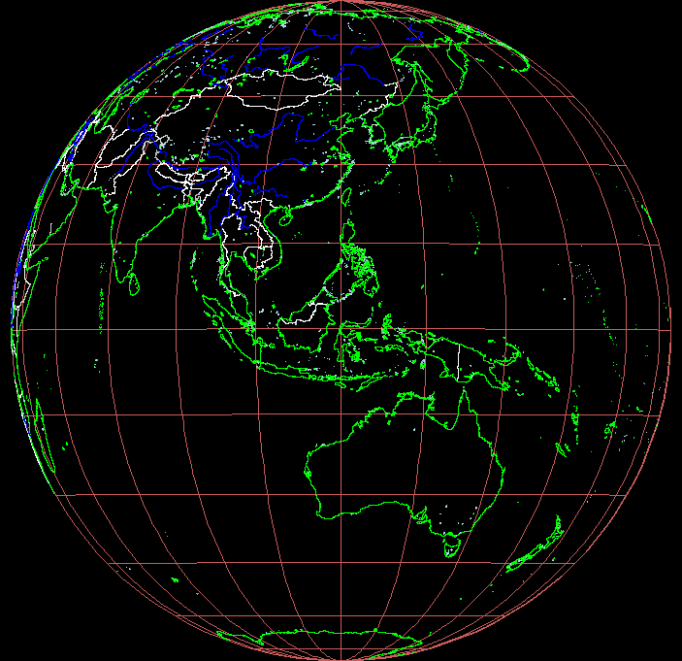

Slide 6
ইন্টারনেটে থেকে কোন কিছু দেখার জন্য কিসের দরকার?
উপরের ছবিতে কী দেখছো?

Slide 7
ওয়েব ব্রাউজার

Slide 8
শিখনফল
এই পাঠ শেষে শিক্ষার্থীরা…
১ । ইন্টারনেটে ওয়েবসাইট দেখার জন্য কি কি দরকার তা বলতে পারবে ।
২ । বর্তমানে বেশি ব্যবহৃত ওয়েব ব্রাউজার গুলোর নাম বলতে পারবে।
3। ওয়েব ব্রাউজার দিয়ে কিভাবে ওয়েবসাইটে ব্রাউজ করতে হয় তা এবং কয়েকটি ওয়েবসাইটের ঠিকানা বলতে পারবে ।

Slide 9
ইন্টারনেটে ওয়েবসাইট দেখার জন্য কি কি প্রয়োজন ?
অ্যাপ্লিকেশন সফটওয়্যার ।
( ব্রাউজার )
কম্পিউটারে সাথে ইন্টারনেটের সংযোগ।

Slide 10
ইন্টারনেটে ওয়েবসাইট দেখার জন্য দুটো জিনিসের দরকার ।
১ । কম্পিউটারে সাথে ইন্টারনেটের সংযোগ।
২ । ওয়েব খুঁজে বের করে তার থেকে তথ্য আনতে পারে , সে রকম একটি বিশেষ অ্যাপ্লিকেশন সফটওয়্যার । সেটার নাম দেওয়া হয়েছে ব্রাউজার ।

Slide 11
একক কাজ
ইন্টারনেটে ওয়েবসাইট দেখার জন্য কয়টি জিনিসের দরকার ও কি কি তা লিখ ।

Slide 12
এবার আমরা বর্তমানে বেশি ব্যবহৃত কিছু জনপ্রিয় ব্রাউজারের আইকন দেখব এবং নাম জানবো ।
অপেরা
ইন্টারনেট এক্সপ্লোরার
সাফারি
মজিলা ফায়ারফক্স
গুগল ক্রোম

Slide 13
বর্তমানে বেশি ব্যবহৃত জনপ্রিয় ব্রাউজারের নাম গুলো কি কি ?
মজিলা ফায়ারফক্স
গুগল ক্রোম
অপেরা
ইন্টারনেট এক্সপ্লোরার
সাফারি

Slide 14
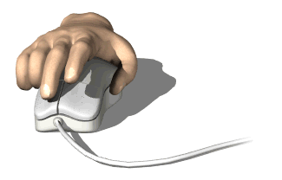
যে কোন ব্রাউজার ব্যবহার করতে ব্রাউজার আইকনের উপর দুইবার ক্লিক।

Slide 15
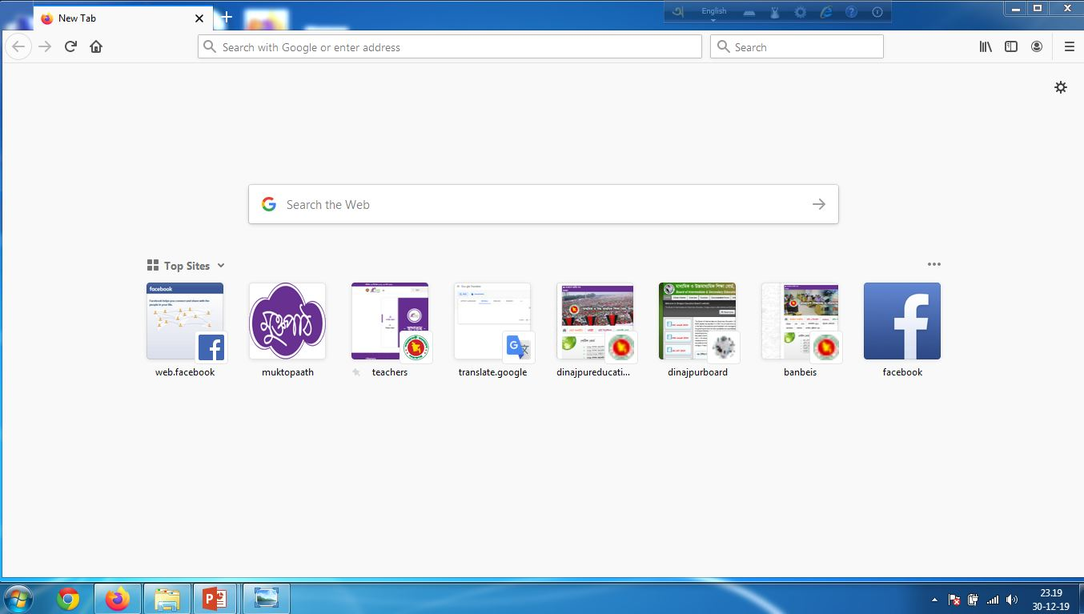
http://www.parjatan.gov.bd
এড্রেসবারে ওয়েবসাইটের
ঠিকানা লিখে Enter দিতে হবে।

Slide 16
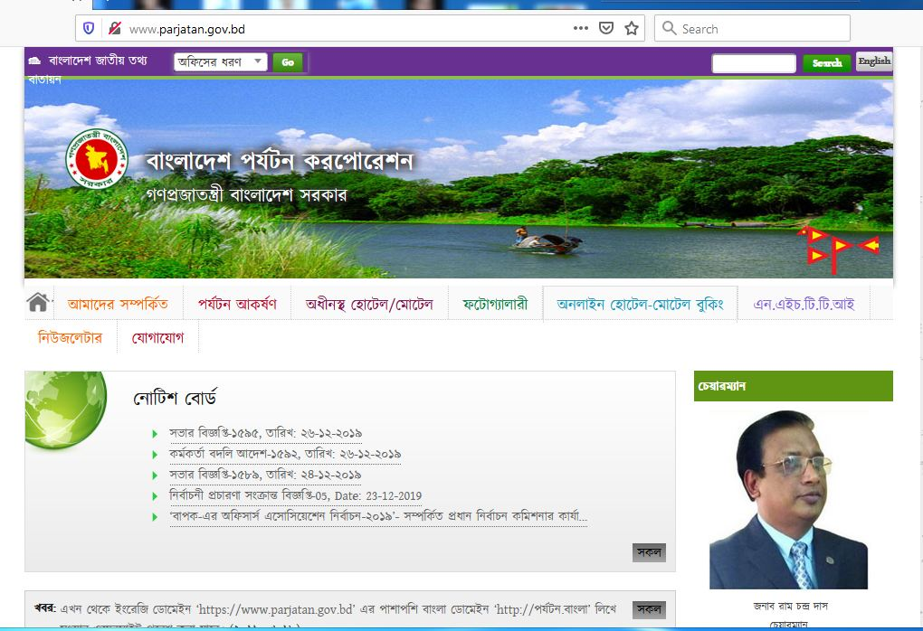
http://www. parjatan.gov.bd
বাংলাদেশের দর্শনীয় স্থান দেখার জন্যঃ

Slide 17
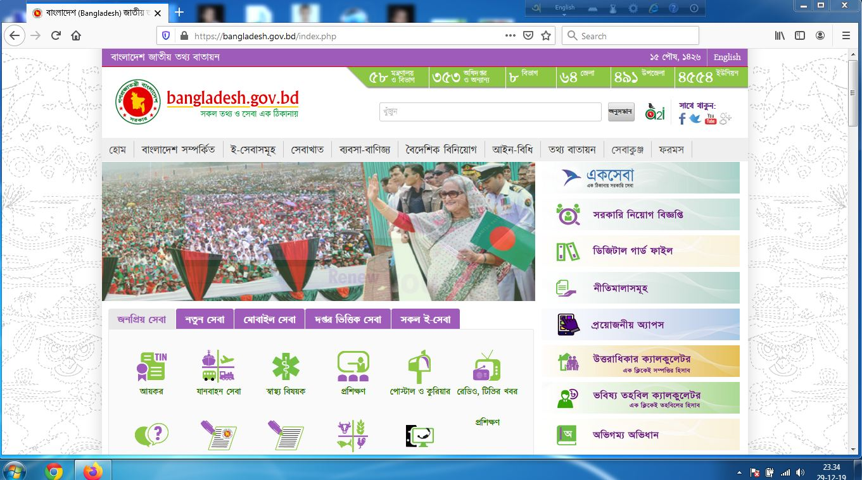
http://www.bangladesh.gov.bd
বাংলাদেশ জাতীয় ওয়েব পোর্টালঃ

Slide 18
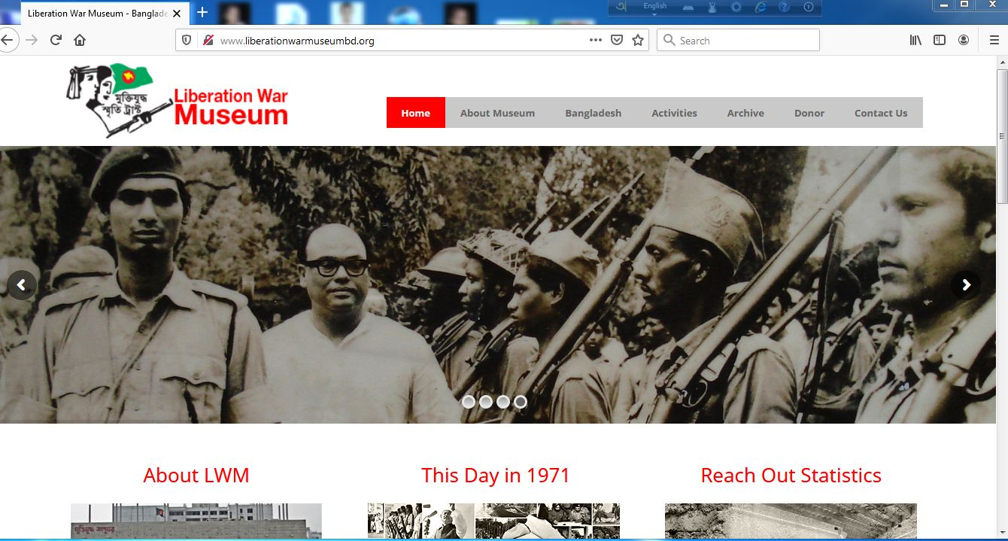
http://liberationwarmuseum.org
মুক্তিযুদ্ধ জাদুঘর দেখার জন্যঃ

Slide 19
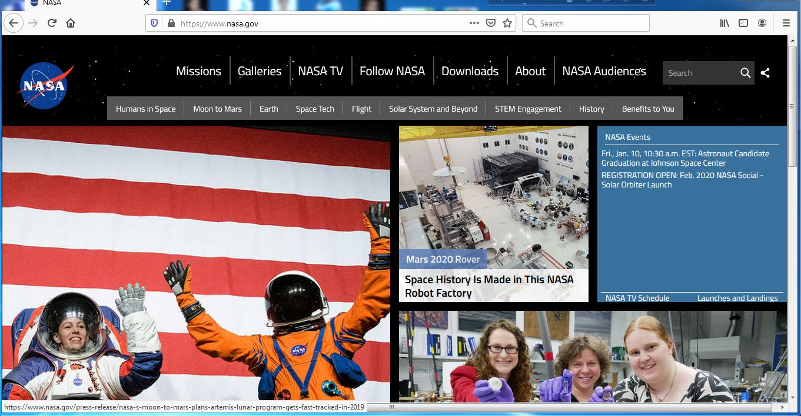
http://www.nasa.gov
নাসার ওয়েবসাইট দেখার জন্যঃ

Slide 20
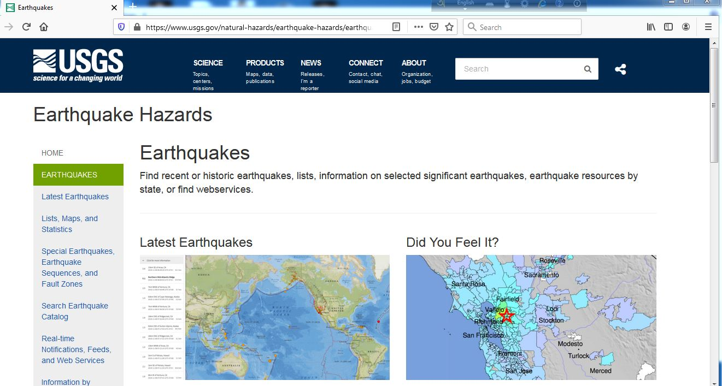
http://earthquake.usgs.gov/earthquakes
কোথাও ভূমিকম্প হয়েছে কি না জানার জন্যঃ

Slide 21
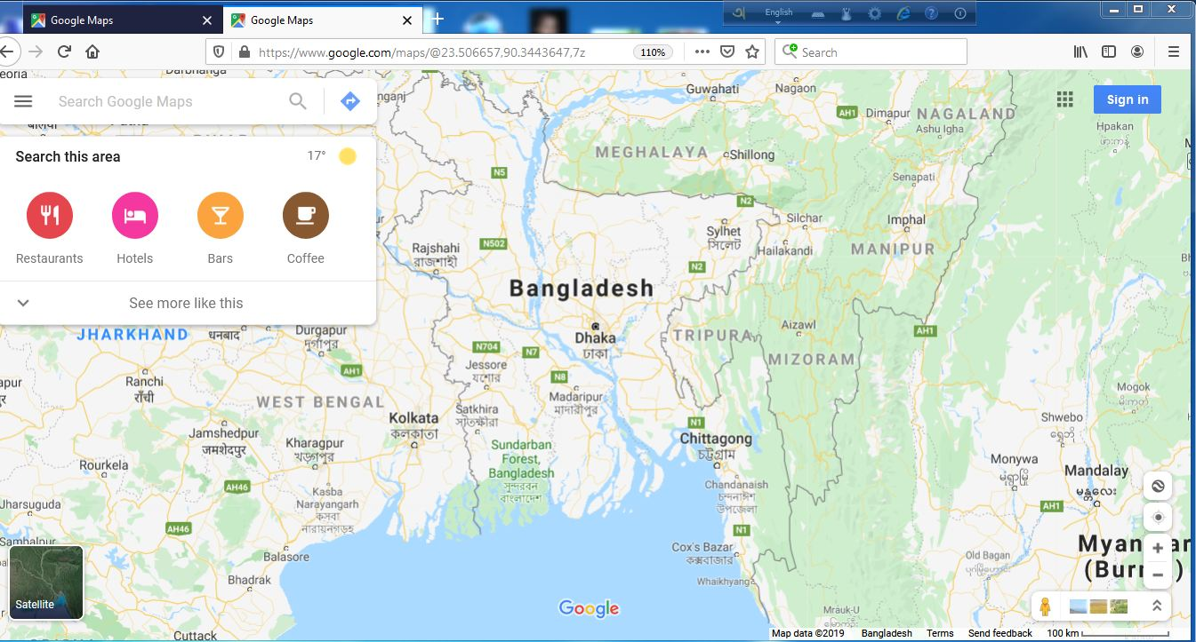
http://maps.google.com
উপগ্রহ থেকে কোন এলাকা কেমন দেখায় তা জানার জন্যঃ

Slide 22
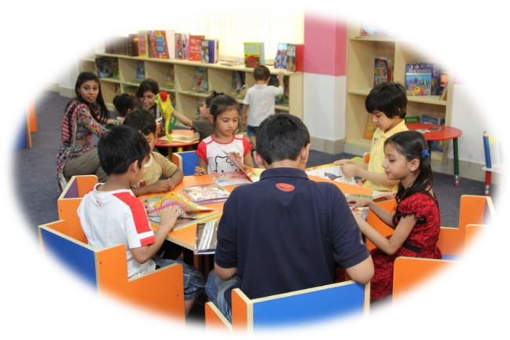
দলীয় কাজ
চার্লস ব্যাবেজ - দলঃ বর্তমানে বেশি ব্যবহৃত জনপ্রিয় পাঁচটি ব্রাউজারের নাম লিখ ।
মার্ক জুকারবার্গ - দলঃ ছয়টি ওয়েবসাইটের ঠিকানা লিখ ।

Slide 23
মূল্যায়ন
১। ইন্টারনেটে ওয়েবসাইট দেখার জন্য কি কি দরকার ?
২। বর্তমানে বেশি ব্যবহৃত ওয়েব ব্রাউজার গুলোর নাম লিখ ?
৩। পাঁচটি ওয়েবসাইটের ঠিকানা লিখ ।

Slide 24
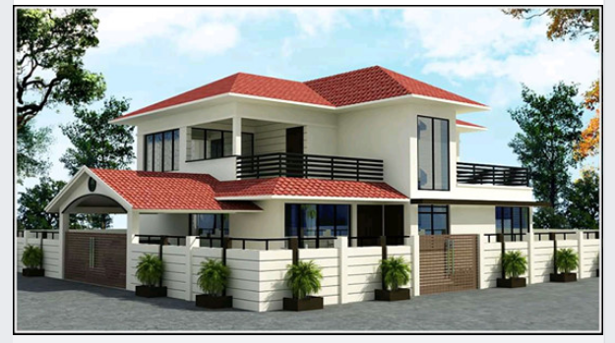
বাড়ির কাজ
ওয়েব ব্রাউজার দিয়ে কিভাবে ওয়েবসাইটে ব্রাউজ করতে হয় তার বর্ণনা এবং পনেরটি ওয়েবসাইটের ঠিকানা লিখে আনবে ।

